Slide 1
Seht da den Menschen Kreuzweg Seniorenheim St. Nikolaus Karfreitag 2016
Zeichnungen:
Eva-Maria Nolte, Gemeindereferentin und Religionslehrerin in Bielefeld.
Text:
Hans-Dieter Michel, Geistlicher Rektor,
Schulseelsorger und Religionslehrer am Gymnasium St. Xaver in Driburg, außerdem verantwortlich für die ständigen Diakone
im Erzbistum Paderborn

Slide 2
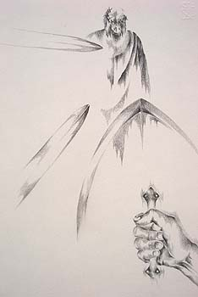
1. Verurteilung

Slide 3
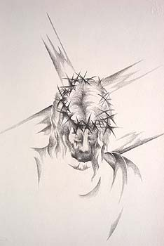
2. Annahme des Kreuzes

Slide 4
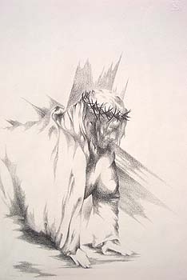
3. Erster Fall

Slide 5
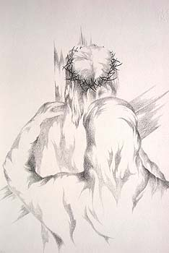
4. Die Mutter am Kreuzweg

Slide 6
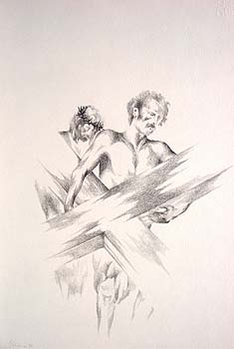
5. Unfreiwillige Hilfe – Simon von Cyrene

Slide 7
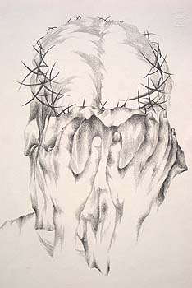
6. Freiwillige Hilfe – Veronika

Slide 8
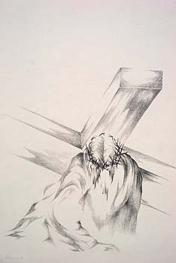
7. Zweiter Fall

Slide 9
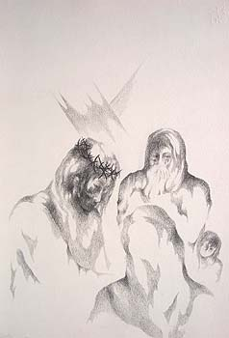
8. Weinende Frauen am Kreuzweg

Slide 10
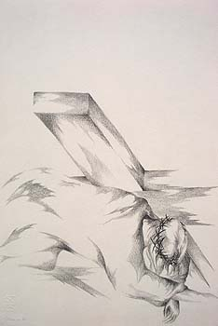
9. Dritter Fall Jesu – Erschöpfung

Slide 11
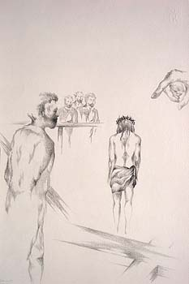
10. Öffentliche Bloßstellung

Slide 12
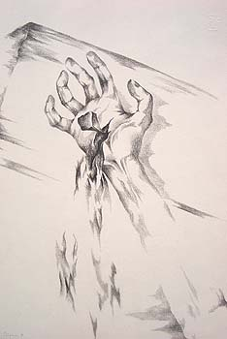
11. Station: Durchbohrt

Slide 13
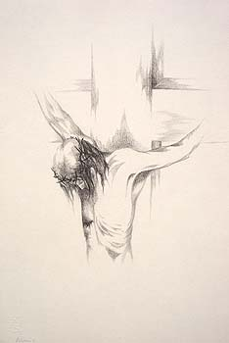
12. Es ist vollbracht

Slide 14
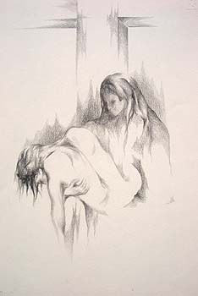
13. Mutter und Sohn – Kreuzabnahme

Slide 15
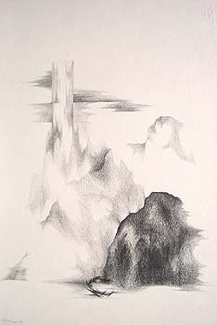
14. Grablegung

